Slide 1
Redes de Datos
Verónica guerra

Slide 2
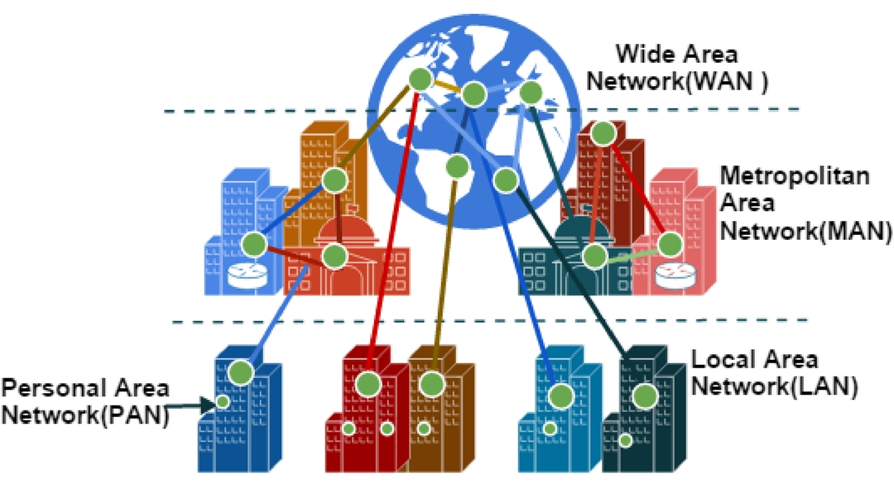
Definición de red de datos
Una red o red de datos es una red de telecomunicaciones que permite a los equipos de cómputo intercambiar datos. En las redes de cómputo, dispositivos de computación conectados en red (nodos de la red) pasan los datos entre sí a lo largo de las conexiones de datos. Las conexiones (enlaces de red) entre los nodos se establecerán a partir de los medios de comunicación, ya sea por cable o medios inalámbricos.
Tipos

Slide 3
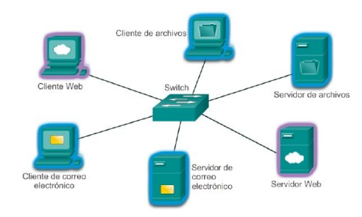
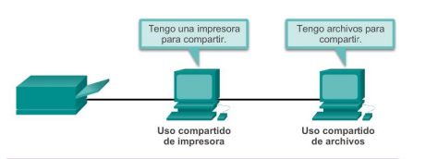
Estructura cliente servidor Estructura punto a punto

Slide 4
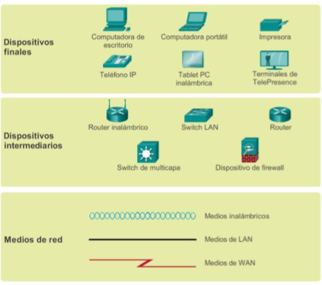
Elementos de la red

Slide 5
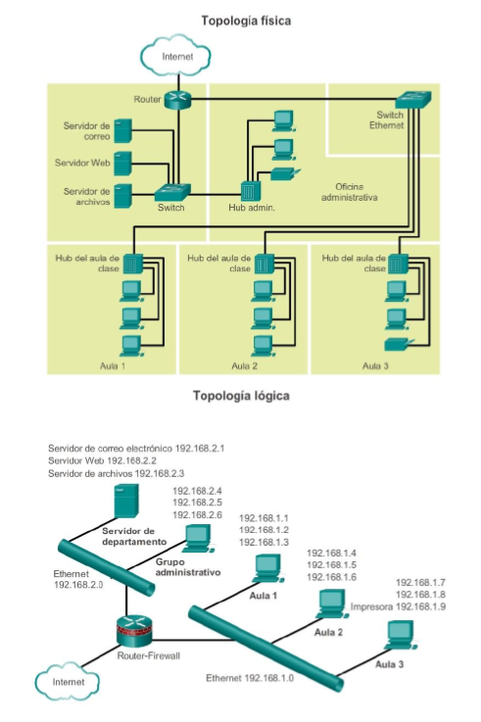
Diagramas de topología

Slide 6
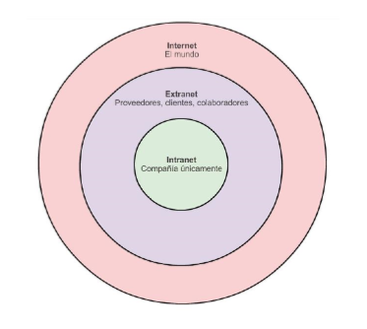

Slide 7
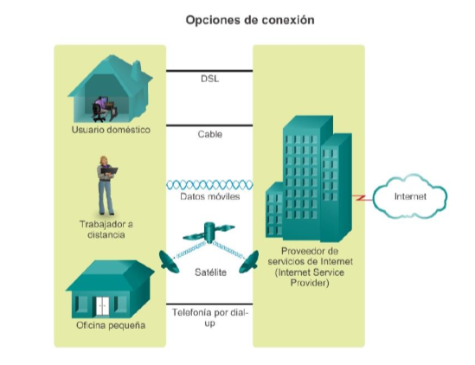
Línea arrendada dedicada: En Norteamérica, los circuitos comunes de línea arrendada incluyen las opciones T1 (1,54 Mb/s) y T3 (44,7 Mb/s), mientras que, en otras partes del mundo, están disponibles las opciones E1 (2 Mb/s) y E3 (34 Mb/s).
Red Metro Ethernet: normalmente, Metro Ethernet es un servicio disponible desde el proveedor a las instalaciones del cliente mediante una conexión dedicada de cable de cobre o de fibra óptica que proporciona velocidades de ancho de banda de 10 Mb/s a 10 Gb/s. En muchos casos, la opción de Ethernet por cobre (EoC, Ethernet over Copper) es más económica que el servicio de Ethernet por fibra óptica, es de amplia disponibilidad y alcanza velocidades de hasta 40 Mbps. Sin embargo, el servicio de Ethernet por cobre se ve limitado por la distancia. El servicio de Ethernet por fibra óptica ofrece las conexiones más rápidas que hay disponibles por un precio por megabit económico. Desafortunadamente, todavía hay muchas áreas donde el servicio no está disponible.
DSL: el servicio de DSL empresarial está disponible en diversos formatos. Una opción muy utilizada es la línea de suscriptor digital simétrica (SDSL, Symmetric Digital Subscriber Lines), que es similar a la DSL asimétrica (ADSL, Asymmetric Digital Subscriber Line), pero proporciona las mismas velocidades de subida y descarga. El servicio ADSL está diseñado para proporcionar un ancho de banda con velocidades descendentes y ascendentes diferentes. Por ejemplo, un cliente con acceso a Internet puede tener velocidades descendentes de 1,5 Mbps a 9 Mbps, mientras que el ancho de banda ascendente varía de 16 kbps a 640 kbps. Las transmisiones por ADSL funcionan a distancias de hasta 18 000 pies (5488 metros) a través de un único par trenzado de cobre.
Satelital: el servicio satelital puede proporcionar una conexión cuando no hay soluciones de conexión por cable disponibles. Las antenas parabólicas requieren una línea de vista despejada al satélite. Los costos de equipos e instalación pueden ser elevados y luego se paga una tarifa mensual módica. Las conexiones suelen ser más lentas y menos confiables que las de vía terrestre, lo que la convierte en una alternativa menos atractiva.

Slide 8
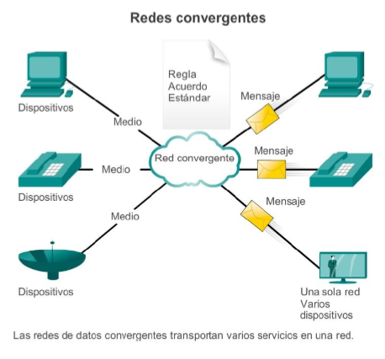
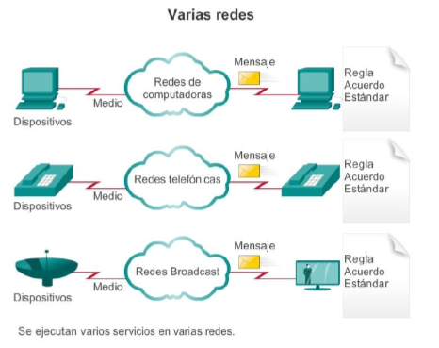

Slide 9
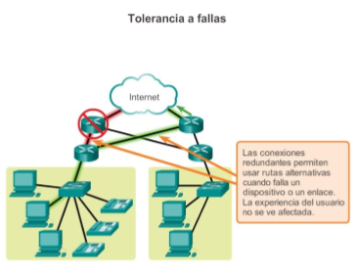
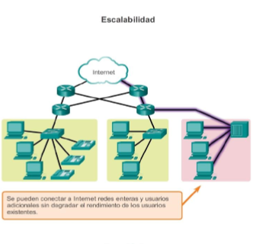
Características deseadas de una red

Slide 10
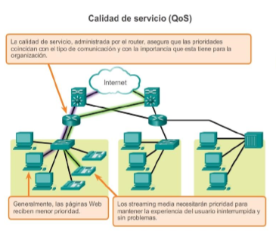
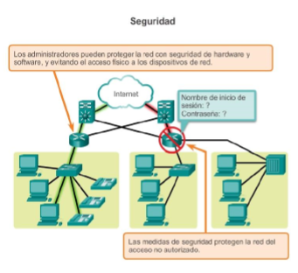
Características deseadas de una red

